Slide 1
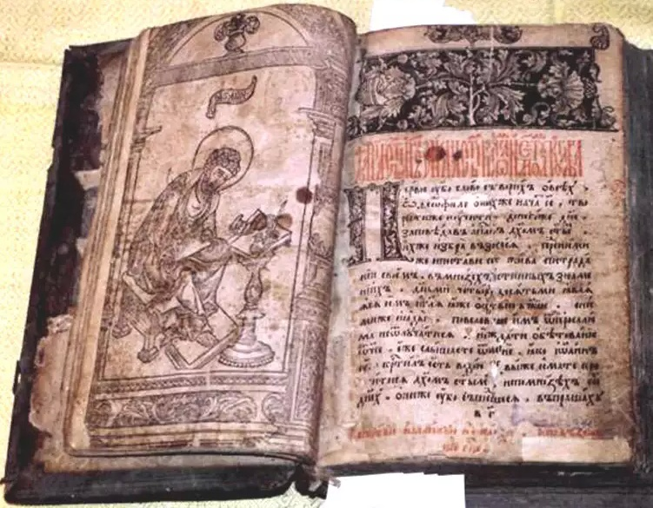
Из «Повести временных лет»
«Подвиг отрока-киевлянина и хитрость воеводы Претича», «Сказание о кожемяке», «Похвала князю Ярославу и книгам»
Уроки внеклассного чтения.
7 класс

Slide 2
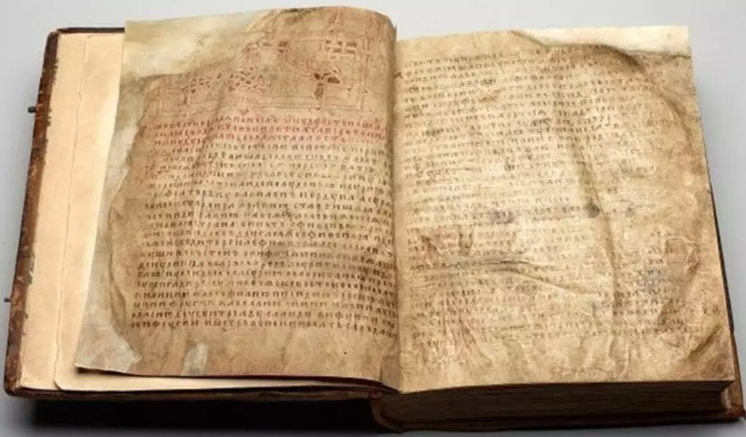
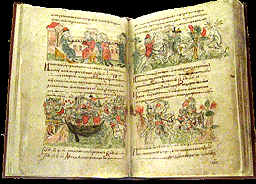
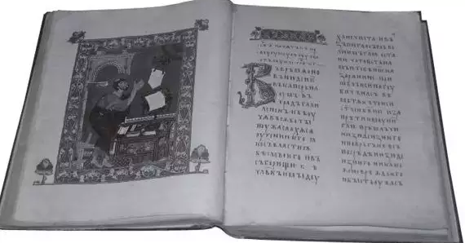
«Повесть временны́х лет»
(др.-рус. Повѣсть времѧньныхъ лѣтъ, также называемая «Первоначальная летопись» или «Несторова летопись») — наиболее ранний из дошедших до нас древнерусских летописных сводов начала XII века. Был составлен в Киеве.

Slide 3

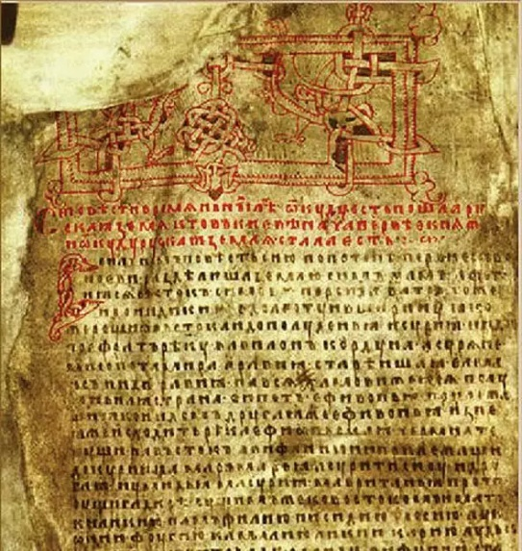
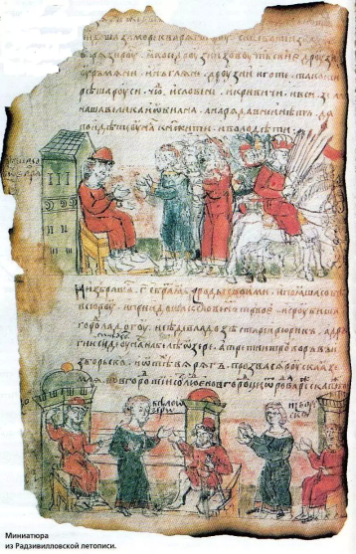
Охваченный период истории начинается с библейских времён во вводной части
и заканчивается 1117 годом (в 3-й редакции).
Датированная часть истории Древнерусского государства начинается с лета 6360 (852 год).
Название своду дало начало первой фразы «Повесть времянных лет…» или в части списков «Се повести временных лет…»

Slide 4
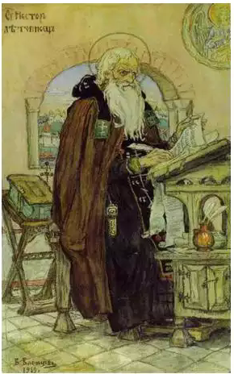
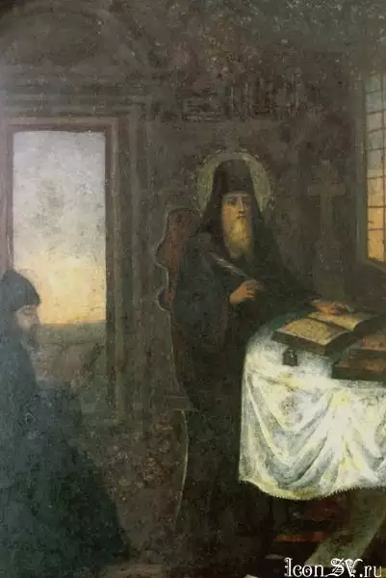
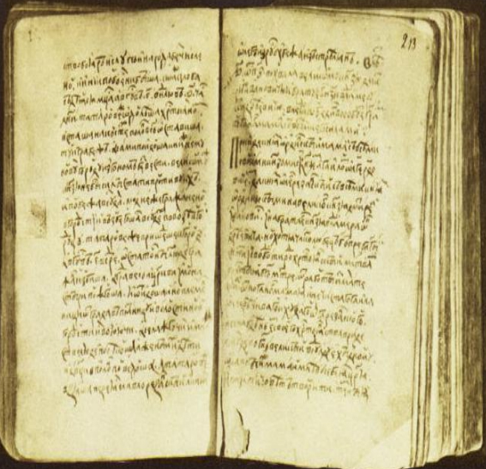
Исследователи XVIII—XIX веков считали Нестора первым русским летописцем, а «Повесть временных лет» - первой русской летописью.
Первые рассказы «Повести...» похожи на легенды и предания

Slide 5





Slide 6
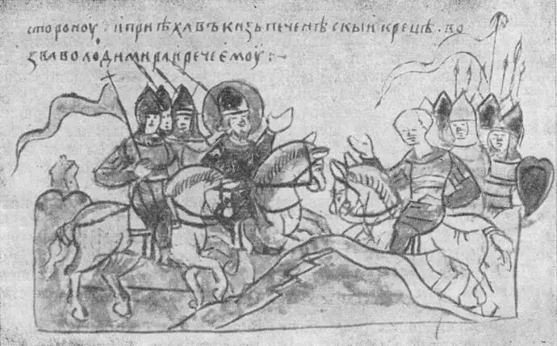
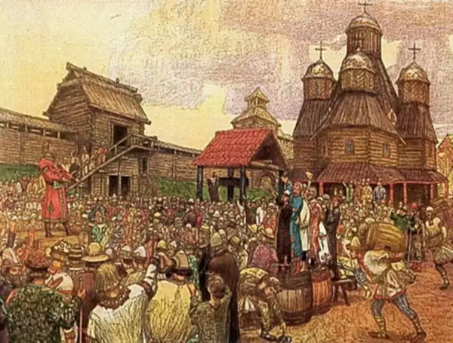
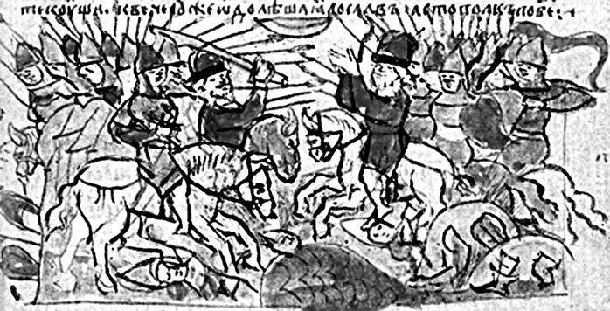
«Подвиг отрока-киевлянина и хитрость воеводы Претича» - часть «Повести временных лет»
В лето 6476 (968). Пришли впервые печенеги на Русскую землю, а Святослав был тогда в Переяславце, и заперлась Ольга со своими внуками Ярополком, Олегом и Владимиром в городе Киеве. И осадили печенеги город силою великой…

Slide 7
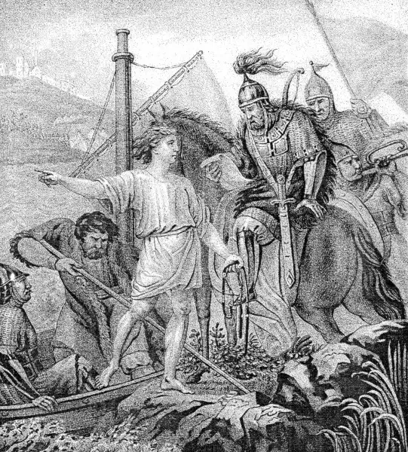
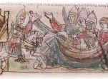
Размышляем над прочитанным…
О каком подвиге отрока-киевлянина рассказано в “Повести временных лет”?
В чём заключалась хитрость воеводы Претича, героя летописного повествования?
Как заканчивается история «Подвиг отрока-киевлянина и хитрость воеводы Претича» ?

Slide 8
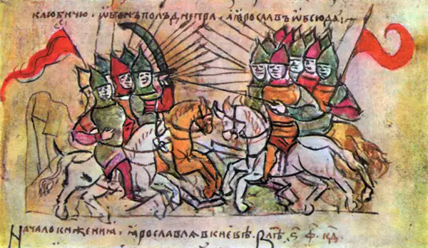
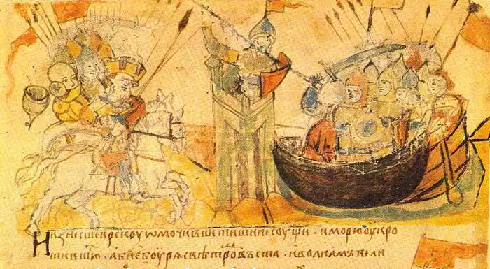
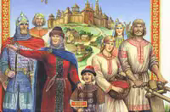
Размышляем над прочитанным…
Печенежский князь испугался, попросил мира и отступил от города.
Князь Святослав возвратился из чужой земли и прогнал печенегов в поле.
Повествование о подвиге отрока-киевлянина может служить современности, являя пример мужества и самоотверженности ради спасения родной земли.

Slide 9
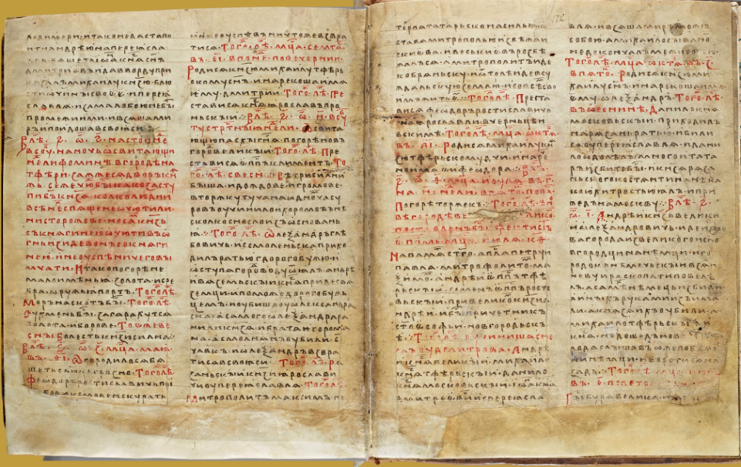
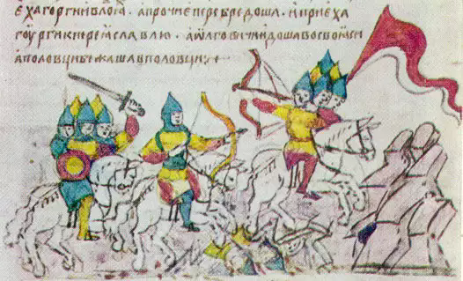
«Сказание о кожемяке» - одна из героических страниц "Повести временных лет"
"Сказание о Кожемяке" отражает события, происходившие в далёкие времена в жизни славян и враждебных степняков-хазар.
“В лето 992. Князь Владимир только возвратился с войны, как напали на Русь печенеги. Выступил Владимир против них и встретил их на берегу реки Трубеж у брода. И стоял Владимир на этой стороне, а печенеги – на той, и не решались ни наши перейти на ту сторону, ни те – на эту.”

Slide 10
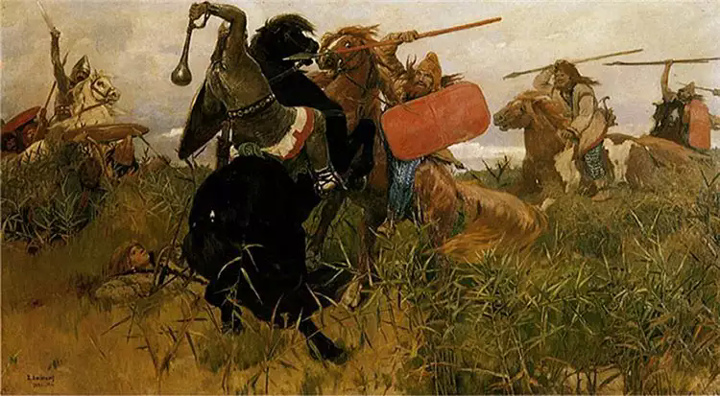
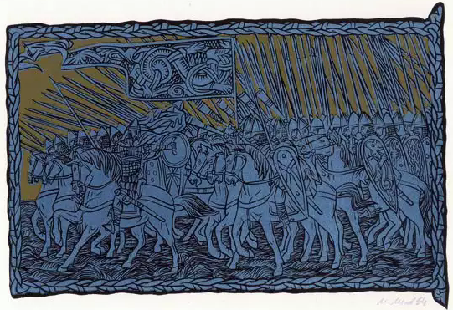
Размышляем над прочитанным…
Что предложил печенежский князь князю Владимиру? Каковы были условия поединка?
Почему для поединка Владимир выбрал именно юношу Кожемяку?
Чем закончился поединок между печенежским мужем и Кожемякой?

Slide 11
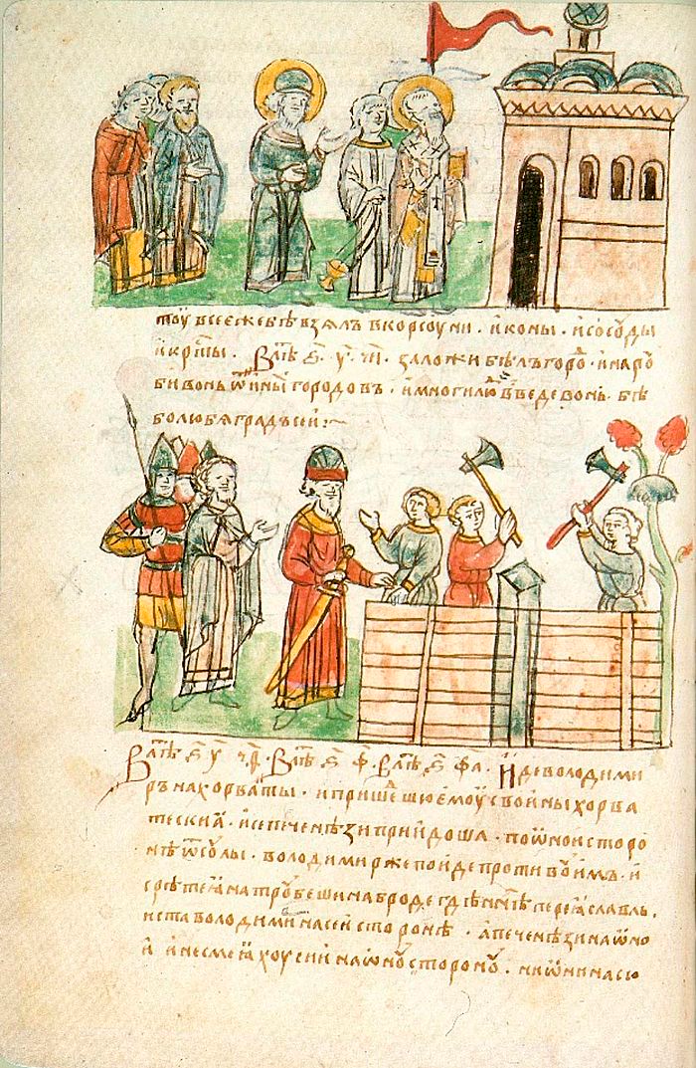
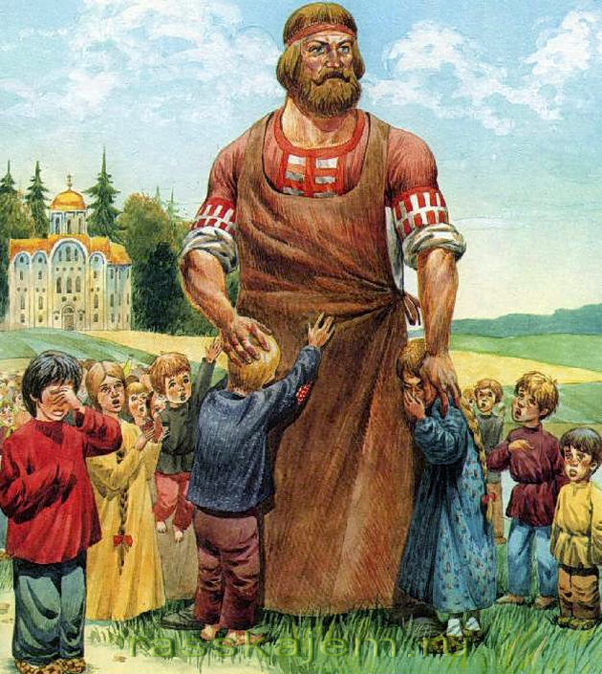
Размышляем над прочитанным…
Князь Владимир, старик отец и юноша Кожемяка готовы пожертвовать жизнью ради Родины, в этом проявился их патриотизм, преданность родной земле, любовь к ней и готовность к самопожертвованию.
Летописцу было важно рассказать именно эту историю как доказательство того, что на Руси есть великие герои, есть свои богатыри, не уступающие героям других народов, продолжающие подвиги славных предков.

Slide 12
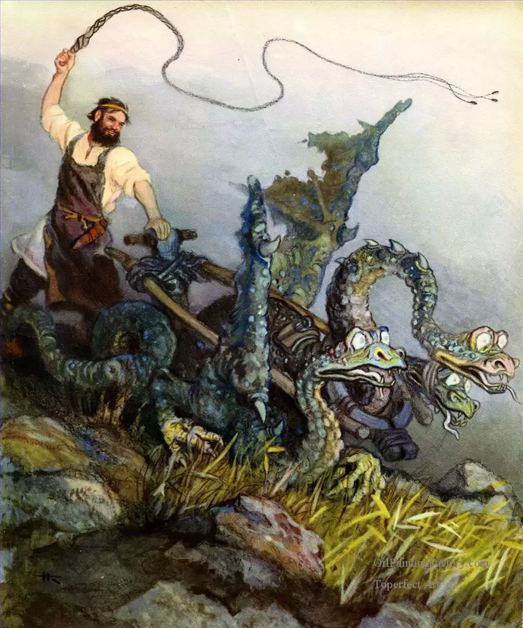
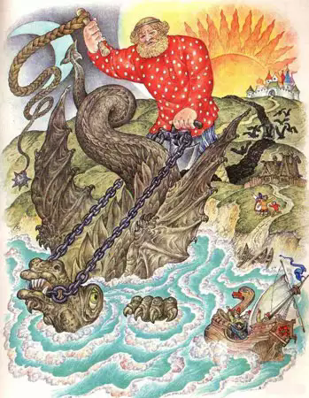
С тех пор героем многих сказаний стал Никита Кожемяка,
который в доказательство своей могучей силы разом разрывает несколько сложенных бычьих кож.
Прошло время, и сюжет поединка Кожемяки с печенегом мифологизировали - теперь это была схватка со Змеем.

Slide 13
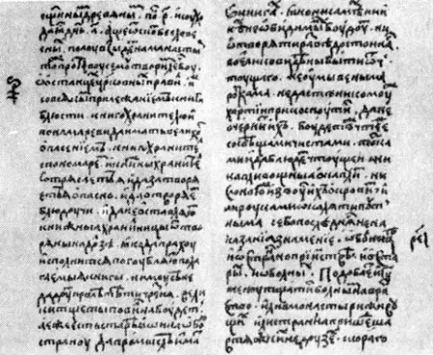
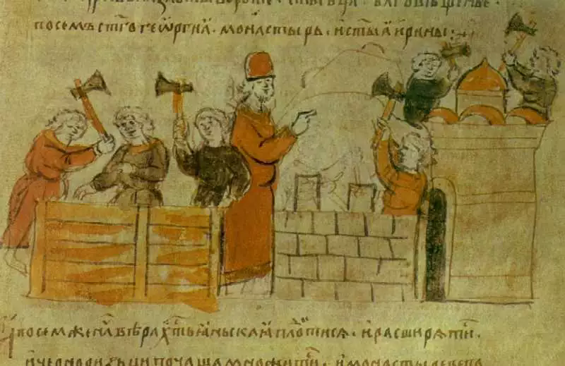
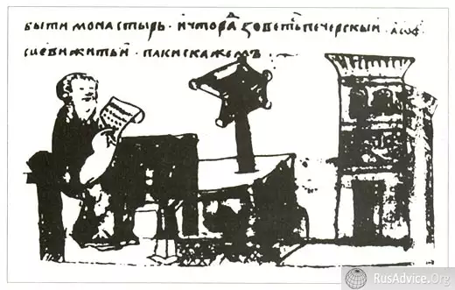
«Похвала князю Ярославу и книгам»
Ярослав был одним из образованнейших людей своего времени и покупал книги для библиотеки в Константинополе, а затем отдавал их переводить «с греческаго на славянский и на письмо». В Софийском соборе Киева хранилась княжеская библиотека.
За глубокие познания, градостроительную деятельность и составление первого письменного свода законов князя прозвали Мудрым.

Slide 14
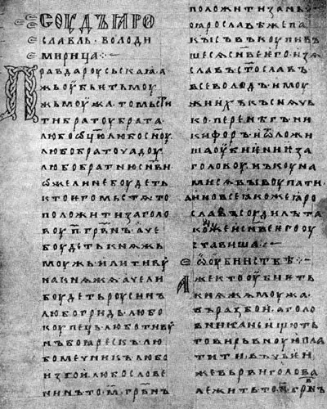
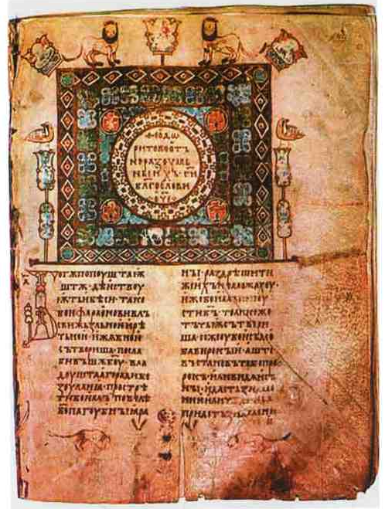
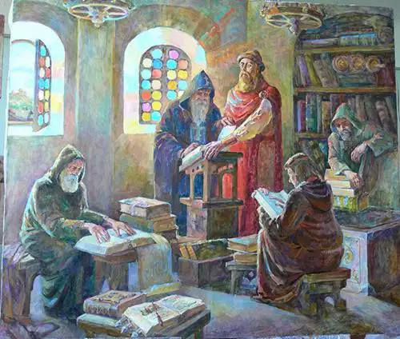
“Если прилежно поищешь в книгах мудрости, то найдешь великую пользу душе своей…”
“…Велика ведь бывает польза людям от учения книжного; книгами наставляемы и поучаемы…, ибо от слов книжных обретаем мудрость. Это ведь – реки, напояющие всю вселенную, это источники мудрости; в книгах ведь неизмеримая глубина; ими мы в печали утешаемся; они – узда воздержания”.

Slide 15
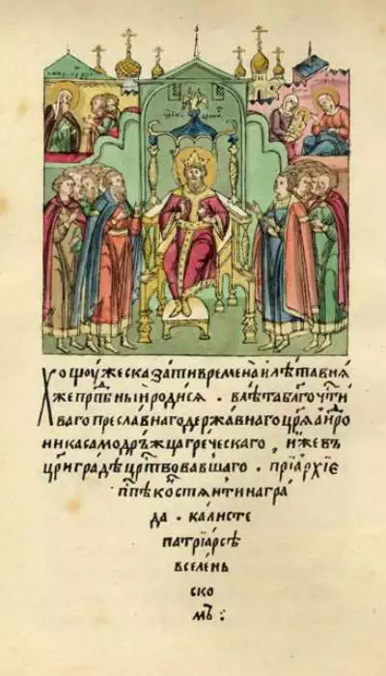
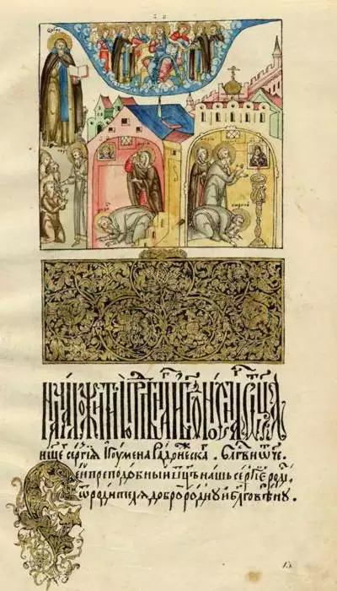
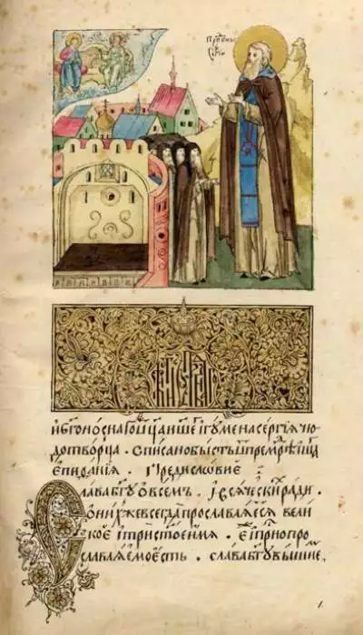
Размышляем над прочитанным…
“Ярослав… к книгам имел пристрастие, читая их часто и ночью и днем. И собрал писцов многих, и перелагали они с греческого на славянский язык и на письмо. Переписали они и собрали множество книг…”

Slide 16
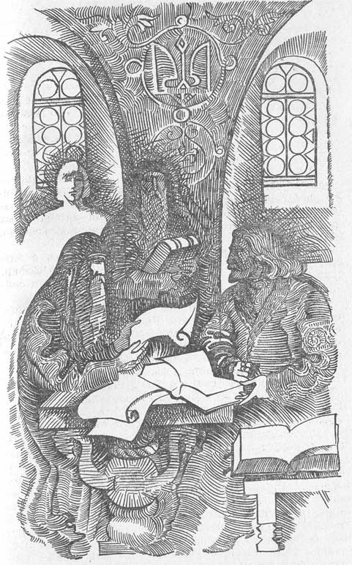
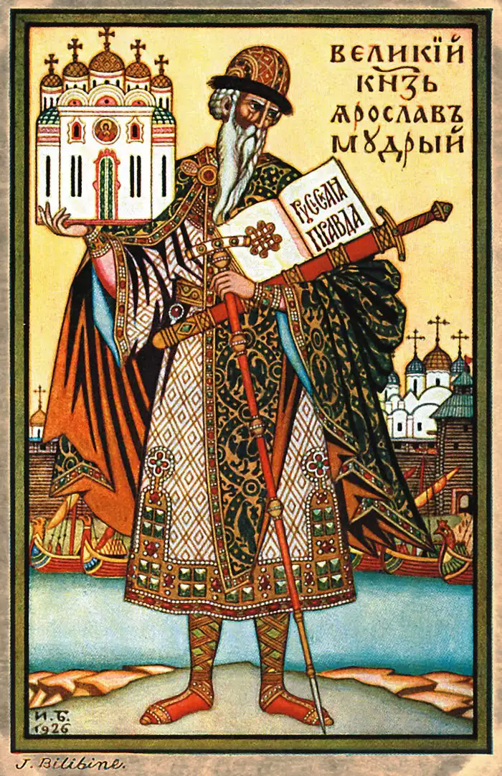
Размышляем над прочитанным…
…Ярослав, сын Владимиров, посеял книжные слова в сердца верующих людей, а мы пожинаем, учение принимая книжное.
Какова польза людям от учения книжного?
За какие заслуги князя Ярослава прозвали Мудрым?

Slide 17
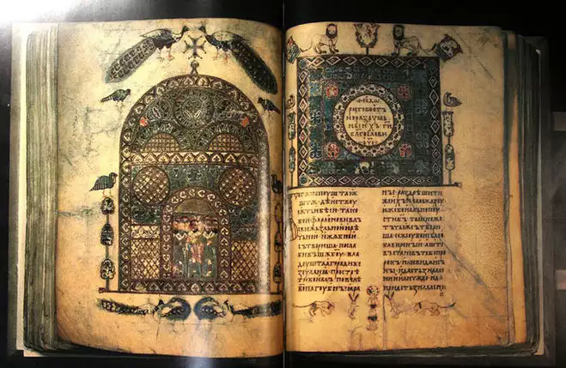
«Повесть временных лет» - великое произведение древнерусского искусства

